Slide 1
Capitolo 7: etnie e migrazioni
Sociologia Generale 1e McGraw-Hill, 2015

Slide 2
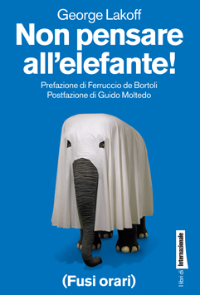

Slide 3
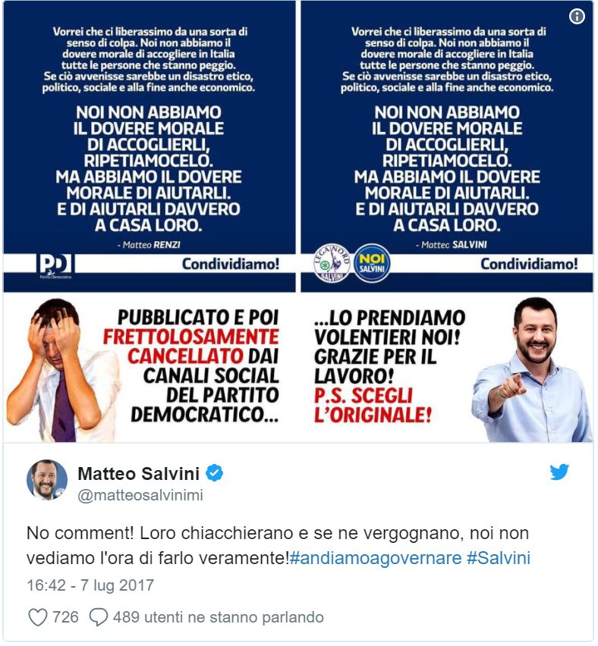
“Quando state discutendo con i vostri avversari non usate mai il loro linguaggio”

Slide 4
Il ruolo della cultura: inventare l’etnia e la razza
Etnia e razza sono costruzioni sociali.
Pseudoscienza e razza.
Race and Etnia nel tempo e nelle culture.
Etnia
Una comunità caratterizzata da una tradizione culturale condivisa,
che deriva spesso dalla credenza in un’origine e una patria comuni.
Razza
Una categoria di persone che
hanno in comune delle caratteristiche fisiche socialmente significative, come il colore degli occhi.
Razzismo
La convinzione che una razza
sia intrinsecamente superiore a un’altra.
Essenzialismo razziale
Un’ideologia secondo la quale vi sarebbero differenze naturali e immutabili tra le razze, tali da separarle.

Slide 8
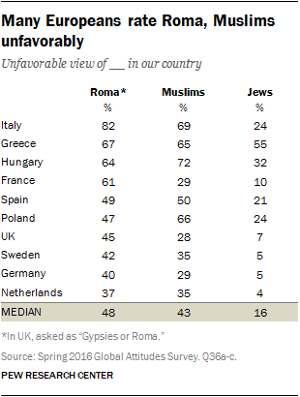
Pregiudizi etnici e razzismo: il sondaggio di Pew Research Center
FONTE: R. Wike, B. Stokes e K. Simmons, Negative views of minorities, refugees common in EU, Pew Research Center, 11 luglio 2016, www.pewglobal.org/2016/07/11/negative-views-of-minorities-refugees-common-in-eu

Slide 9
Struttura e potere sociale nei gruppi razziali ed etnici (1)
Gruppi minoritari e maggioritari
Gruppo minoritario (o minoranza)
Un insieme di persone che subiscono degli svantaggi e hanno meno potere per via di caratteristiche fisiche o culturali identificabili.
Gruppo maggioritario
Un insieme di persone che godono di privilegi e hanno un maggiore accesso al potere per via di altre caratteristiche fisiche e culturali.

Slide 10
Struttura e potere sociale nei gruppi razziali ed etnici (2)
Modelli di interazione tra maggioranza e minoranza.
Pregiudizio
Il “pre-giudicare” negativamente un individuo o un gruppo sulla base di informazioni inadeguate
Stereotipo
generalizzazione esagerata, distorta o infondata su categorie di persone, che non ammette la specificità individuale.
Discriminazione
Un trattamento ineguale che conferisce a un gruppo
di persone dei vantaggi su un altro gruppo senza una causa giustificabile.

Slide 11
STEREOTIPO: è un’immagine semplicistica e riduttiva che si applica ad un individuo, un’etnia, una religione, una cultura ecc. Il termine, che deriva dal greco stereós (duro, solido) e túpos (impressione, tipo), significa letteralmente “immagine rigida”
Le persone rimangono imprigionate in formule prefissate, incapaci di modificare i propri giudizi alla luce di nuove esperienze e percezioni della realtà. Lo stereotipo, quindi, è è fortemente irrazionale, in quanto non si basa su un'effettiva esperienza

Slide 12
Struttura e potere sociale nei gruppi razziali ed etnici (3)
Modelli di interazione tra maggioranza e minoranza:
  Pluralismo: gruppi etnici e razziali distinti coesistono in piena parità di condizioni e hanno la medesima dignità sociale.
  Ibridazione: il processo con cui un gruppo maggioritario e un gruppo minoritario si fondono o si combinano per formare un nuovo gruppo.
  Assimilazione: il processo tramite il quale i membri di un gruppo
minoritario adottano la cultura del gruppo maggioritario.
  Segregazione: mantenere fisicamente e socialmente separati i diversi gruppi sociali, attribuendo loro gradi differenti di potere e prestigio.
  Genocidio: eliminazione sistematica di un gruppo di persone, in base alla loro razza, etnia, nazionalità o religione.

Slide 13
Struttura e potere sociale nei gruppi razziali ed etnici (4)
Reazione dei gruppi minoritari alla discriminazione:
  Ritiro: allontanamento fisico volontario come risposta alle forme peggiori di oppressione e segregazione.
  Integrazione: la fusione con il gruppo dominante con l’abbandono da parte dei migranti dei propri usi e costumi per adeguarsi completamente a quelli che sono i valori, gli stili di vita e le norme della maggioranza.
  Adozione di un altro codice: strategia di adeguamento alle aspettative sociali della maggioranza creando un’autopresentazione “di facciata”, pur mantenendo un’identità “segreta” più confortevole e autentica.
  Resistenza: consiste in una presa di posizione attiva – a livello individuale o collettivo – contro la discriminazione operata dalla maggioranza.

Slide 14
Cultura, potere e struttura: spiegare la disuguaglianza etnica e razziale (1)
Atteggiamenti e comportamenti socialmente costruiti
Etnocentrismo
Atteggiamento per cui una cultura diversa viene giudicata con le categorie della propria cultura.
Xenofobia
Irragionevole timore o odio per gli stranieri o per persone di una cultura diversa.
Relativismo culturale
Atteggiamento per cui una cultura diversa viene giudicata con le categorie sue proprie.

Slide 15
Cultura, potere e struttura: spiegare la disuguaglianza etnica e razziale (2)
Discriminazione istituzionale: barriere strutturali all’ugugaglianza.
Discriminazione istituzionale
Trattamento ineguale che deriva deriva dall’organizzazione strutturale, dalle
politiche e dalle procedure di istituzioni come il governo, le imprese e le scuole.

Slide 16
Cultura, potere e struttura: spiegare la disuguaglianza etnica e razziale (3)
Teorie del pregiudizio e della discriminazione: cultura e interessi di gruppo.
  Il pregiudizio è radicato nella cultura.
  Discriminare per trarne un vantaggio.

Slide 17
Cultura, potere e struttura: spiegare la disuguaglianza etnica e razziale (4)
Split Labor Market Theory
Teoria secondo la quale i conflitti etnici e razziali emergono spesso quando due gruppi etnici o razziali competono per gli stessi posti di lavoro.
Capro espiatorio
Un individuo o un gruppo falsamente accusato di aver creato una situazione negativa.

Slide 18
Il multiculturalimo
Riconoscimento, valorizzazione e protezione delle distinte culture che formano una società.
Critiche al multiculturalismo:
  I conflitti culturali a sfondo etnico e religioso nel mondo globale sono inevitabili e il multiculturalismo ci rende più deboli e indifesi di fronte ad essi.
  Lo spazio pubblico deve essere laico, anche di fronte alla diversità culturale.

Slide 19
I movimenti migratori (1)
Per analizzarli occorre distinguere, innanzitutto, tra fattori di attrazione e fattori di espulsione.
Fattori di attrazione
Elementi tipici dei Paesi di destinazione (come la maggior ricchezza) che contribuiscono ad attirare i migranti.
Fattori di espulsione
Insieme delle problematiche interne al Paese d’origine che spingono le persone a emigrare nella speranza di trovare migliori condizioni di vita.

Slide 20
I movimenti migratori (2)
La combinazione dei fattori “push and pull” ha prodotto quattro modelli tipici di migrazione:
  Storico: garantisce la cittadinanza ai nuovi arrivati.
  Selettivo: viene favorita l’immigrazione proveniente da alcuni paesi specifici (ad esempio le ex-colonie).
  Dei lavoratori ospiti: accesso temporaneo degli immigrati, per esigenze contingenti legate alla produzione.
  Della chiusura crescente: investimento sull’integrazione dei migranti già presenti sul territorio e misure restrittive verso nuovi ingressi.

Slide 21
I movimenti migratori (3)
Diaspora: una popolazione abbandona il proprio paese d’origine disperdendosi nel mondo ma mantenendo legami comunitari e identità.
Possiamo distinguere quattro tipi di diaspore:
  Di vittime.
  Imperiale.
  Di lavoratori.
  Di commercianti.

Slide 22
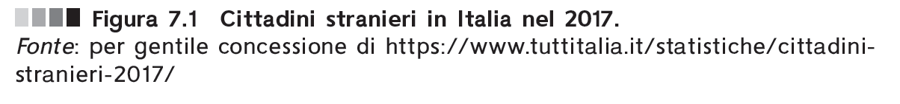

Slide 23
FONTE: Rapporto Caritas-Migrantes 2018

Slide 24
FONTE: Rapporto Caritas-Migrantes 2018

Slide 25
Panico morale (S. Cohen)‏
“Le società sono soggette, di quando in quando, a periodi di panico morale. In questi periodi, l’attenzione si concentra su una condizione, un episodio, una persona o un gruppo di persone, considerate come una minaccia ai valori ed agli interessi della società; la sua (o la loro) natura viene presentata in modo stilizzato e stereotipato dai mass media; barricate morali vengono erette dai giornalisti, dai vescovi, dai politici e dagli altri benpensanti”

Slide 26
5 condizioni per il panico morale
Deve crescere la preoccupazione per alcuni gruppi di persone e per le conseguenze negative delle loro azioni
Deve aumentare l’ostilità verso quei gruppi
Deve esserci un ampio consenso sul fatto che la minaccia che viene da questi gruppi è seria e reale
La paura deve essere priva di fondamento, ingiustificata, prodotta da un pericolo immaginario o almeno esagerata
Il panico morale è “volatile”: appare e scompare improvvisamente

Slide 27
Sezioni da studiare ai fini della prova scritta
Prima edizione del testo (2015)
Cap. 7 Etnie e migrazioni
Seconda edizione del testo (2018)
Cap. 7 Migrazioni ed etnie

